Slide 1
Gufunes Þorpið-vistfélag/byggingasamvinnufélag
Vistvænt samfélag sem byggir á deililausnum, samvinnu fólks og samstarfi

Slide 2
Markmið verkefnisins
Að byggja ódýrar litlar íbúðir, þannig að fólk eigi þess kost að eignast þak yfir höfuðið án þess að ráðstafa nær öllum framtíðartekjum til margra áratuga í húsnæði.
Að skapa vistvænan grænan valkost þar sem fólk býr saman í sátt við umhverfi sitt í skapandi samfélagi hvert við annað með áherslu á samábyrgð, samvinnu og deililausnir.
Teymi
Ráðgjöf og verkefnastjórnun, Yrki arkitektar og LMB Mandat, ásamt hópi sérfræðinga og áhugafólks um umhverfi, skipulag og samfélagsmál myndar teymið að baki Þorpinu-vistfélagi.
Samstarf var haft við Fyrirtækjaráðgjöf Landsbankans og Ístak hf. við þróun verkefnisins.

Slide 3
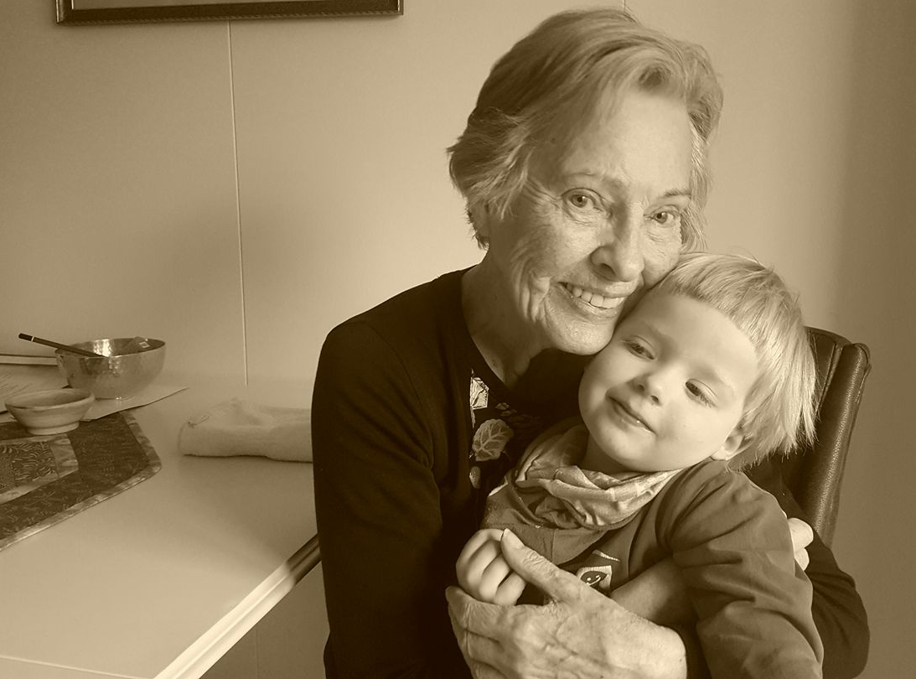
Skipting íbúða og fjölbreytni í íbúasamsetningu
Áhersla á félagslegan fjölbreytileika og þann möguleika að ættliðir geti keypt íbúðir saman og deilt með sér ábyrgð á barnauppeldi.
80% íbúða til fyrstu kaupenda á aldrinum 18-40 ára
15% íbúða til fólks eldra en 40 ára með fjölskyldutengsl við kaupanda í fyrri hópnum
5% íbúða til Félagsbústaða

Slide 4
Deililausnir
Sameiginlegt þvottahús
Sameiginlegt búr fyrir heimsendan mat og vörur
Fjölnota samkomusalur/kaffihús og sameiginleg grillaðstaða
Hjólageymslur
Sameiginleg flokkunar- og endurvinnslustöð
15 m² grænmetisgarður fylgir hverri íbúð
Möguleiki á hænsnakofum fyrir þá sem slíkt kjósa
Útivistarsvæði og grenndarskógur
Rafknúnir deilibílar

Slide 5
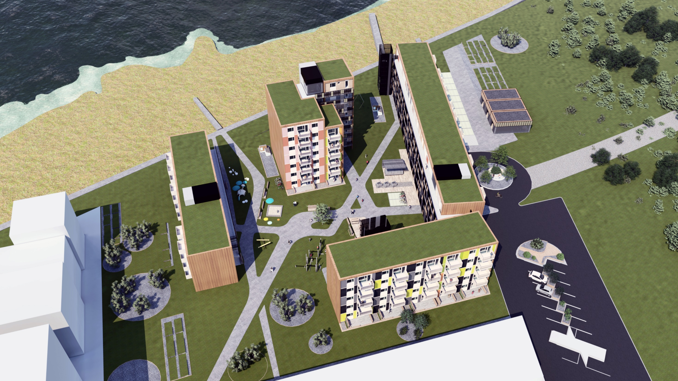

Slide 6
DEILIBÍLASTÆÐI
HJÓLA- OG VAGNAGEYMSLA
FLOKKUNARSTÖÐVAR
HLEÐSLUSTÖÐVAR
MÓTTAKA/AÐFÖNG
ÞVOTTAAÐSTAÐA

Slide 7
GRENNDARSKÓGUR
MATJURTARGARÐAR
ÍÞRÓTTASVÆÐI
SAMKOMUSALUR
HÆNSNAKOFAR
KAFFIHÚS
LEIKSVÆÐI
GRILLAÐSTAÐA
SAMVERUSVÆÐI
ÍÞRÓTTASVÆÐI
MATJURTARGARÐAR

Slide 8
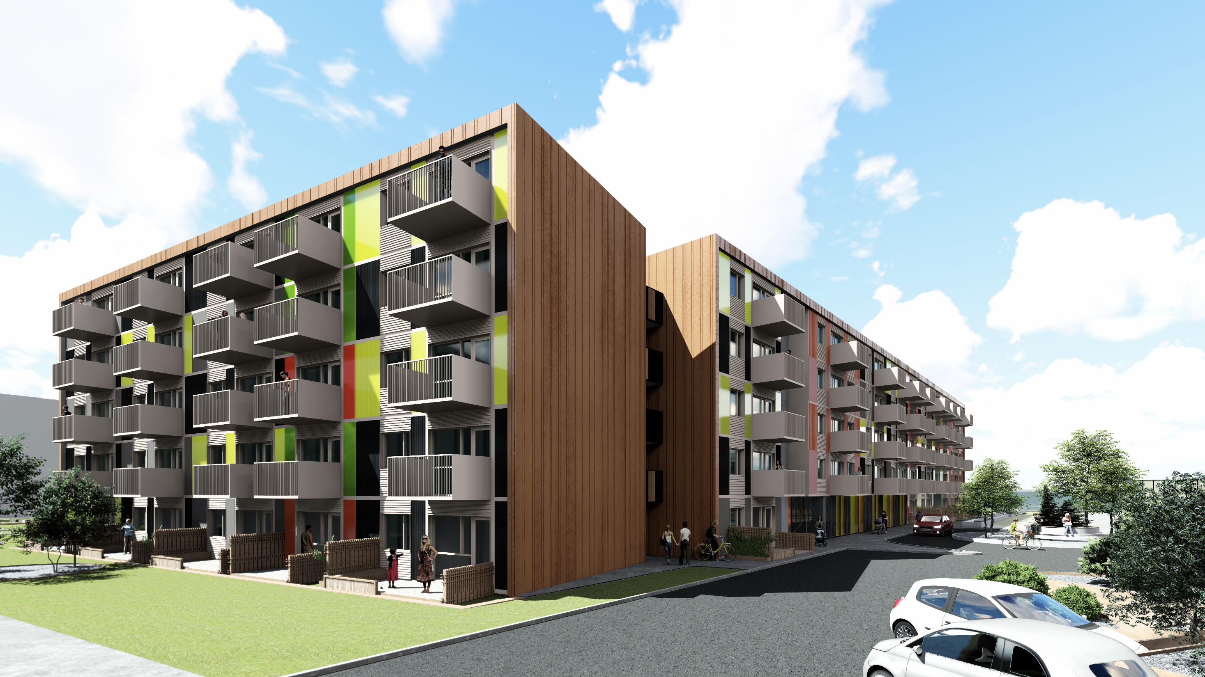

Slide 9
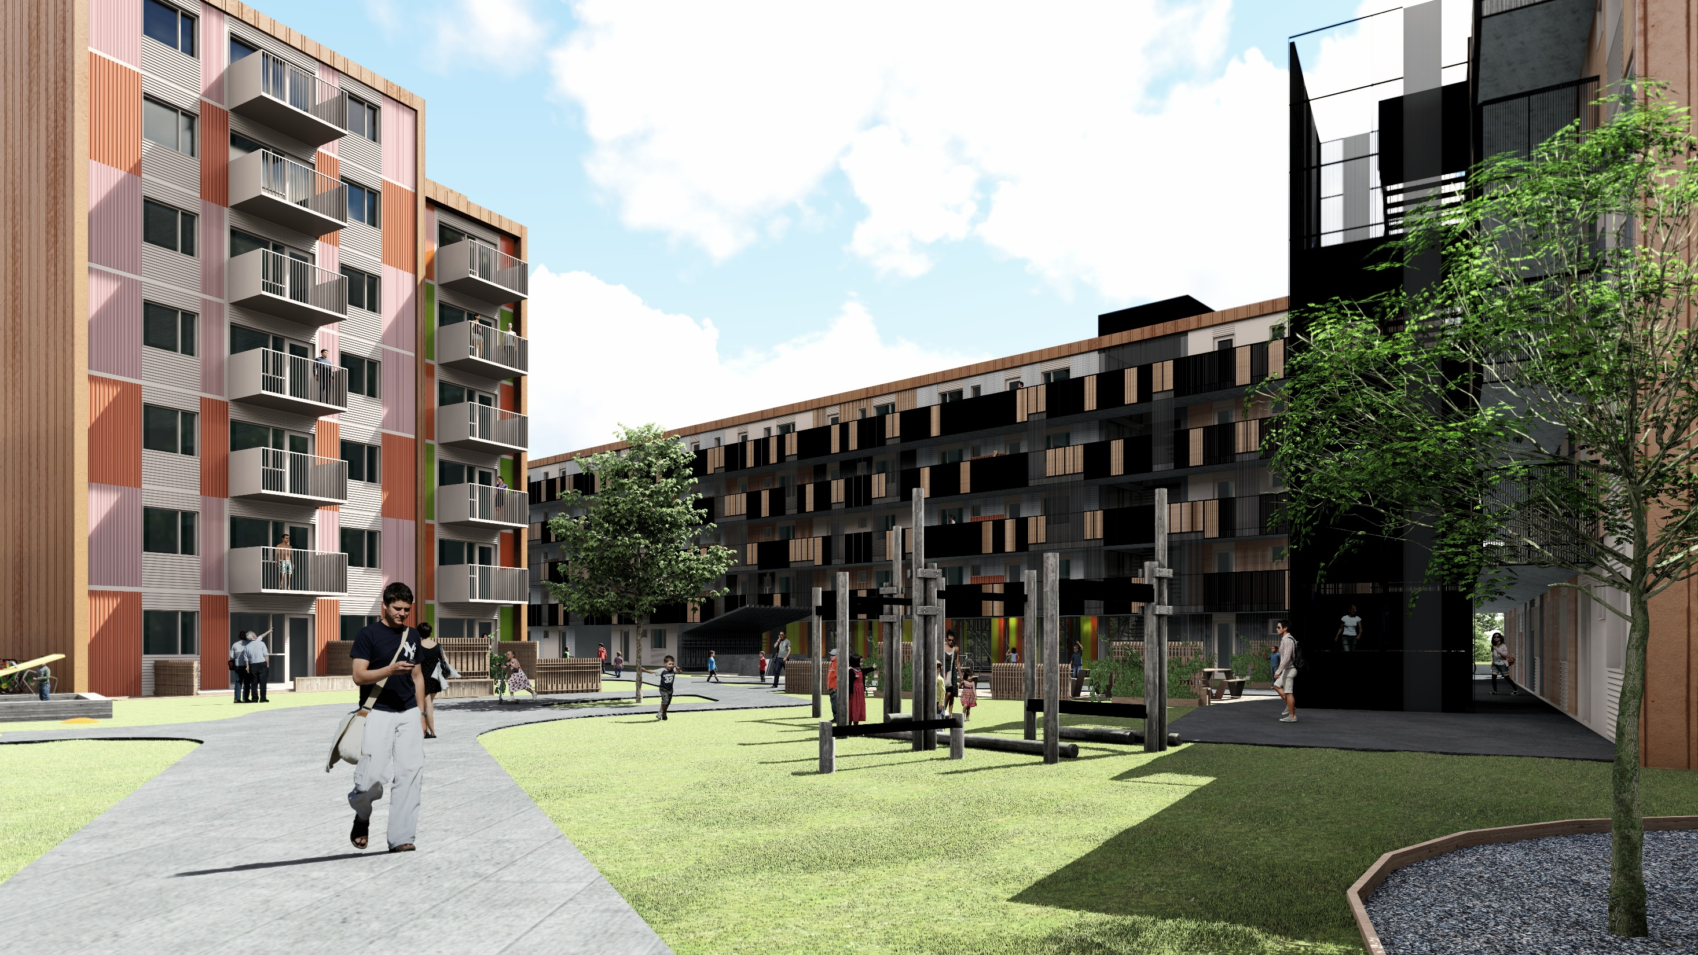

Slide 10
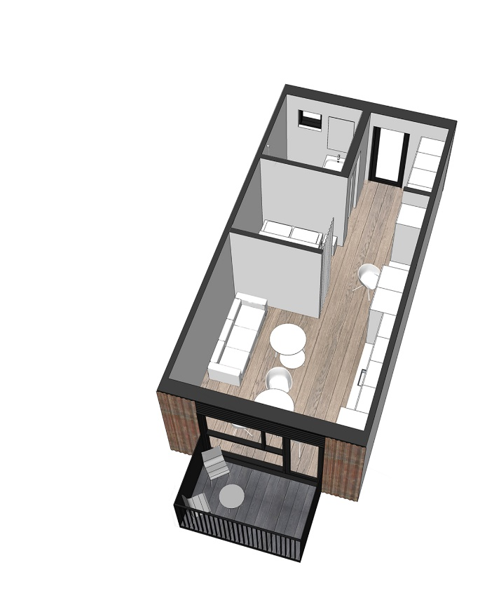
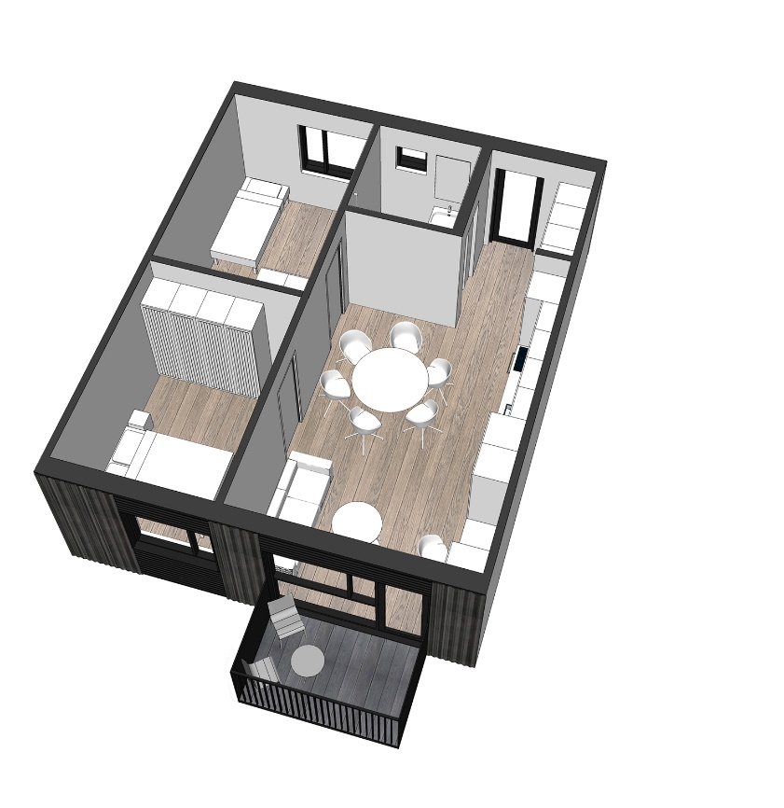
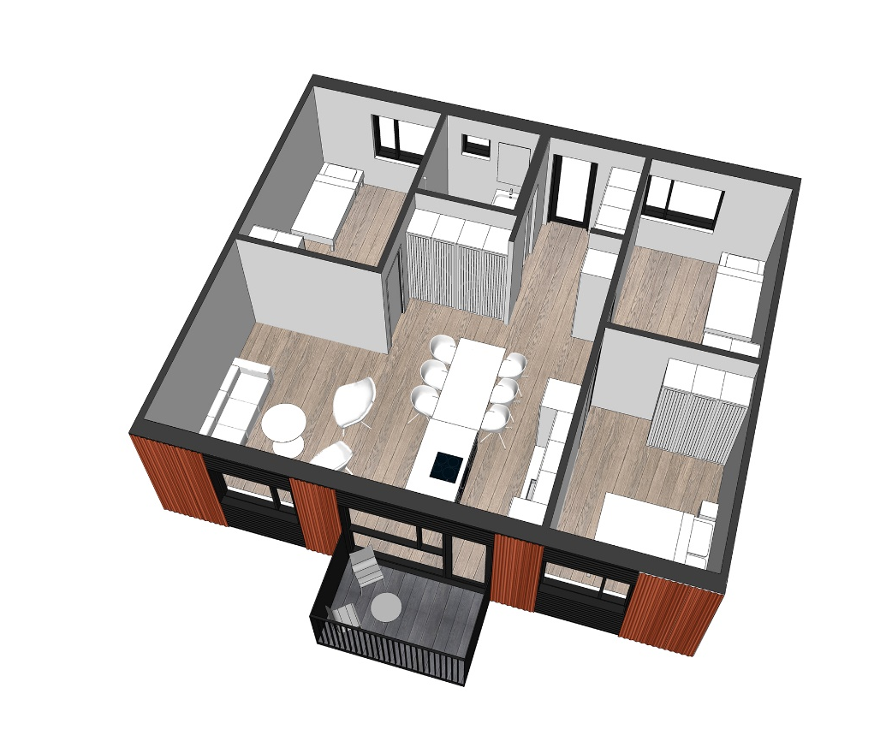
Íbúðagerðir
Stúdíóíbúðir
2ja herbergja íbúðir
3ja herbergja íbúðir

Slide 11
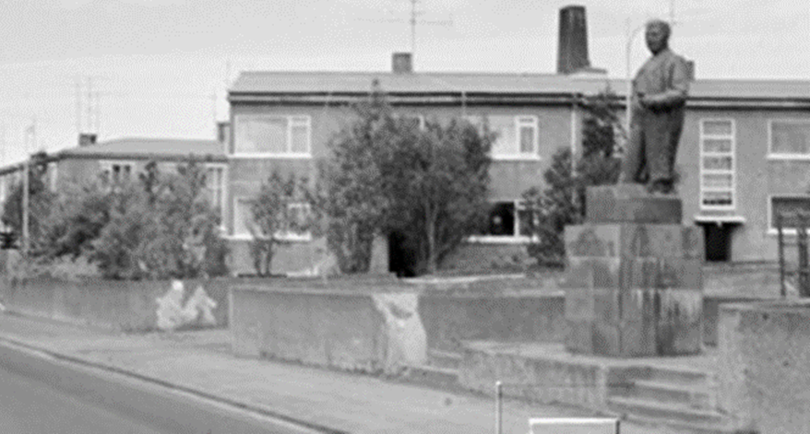
Byggingasamvinnufélög
skv. lögum nr. 153/1998 nr. 153/1998

Slide 12
Tilgangur byggingasamvinnufélaga
Að reisa félagslegar eignaríbúðir fyrir félagsmenn sína til eigin afnota á sem hagkvæmastan hátt ásamt öðrum byggingum sem teljast vera í eðlilegum tengslum við íbúðarhúsnæðið og útvega lán til byggingaframkvæmda þeirra sem félagið annast.
Að afla félaginu fjár með frjálsu framlagi hvers félagsmanns í stofnsjóð sem nemur minnst 20% andvirðis þess húsnæðis sem ákveðið verður að félagið komi upp fyrir hann og færist á nafn hans og er séreign hans.
Hagkvæmnin af því að reisa fjölbýlishús í félagi renni til íbúa, en ekki til fjárfesta.

Slide 13
Úthlutun og endursala
Lög um byggingasamvinnufélög leggja til ákveðin ramma um úthlutun og takmörk við endursölu:
Enginn sem fengið hefur íbúð má selja hana fyrstu fimm árin frá lóðarúthlutun, nema stjórn félagsins hafi áður hafnað forkaupsrétti félagsins vegna.
Söluverð íbúðar má á sama tímabili aldrei vera hærra en kostnaðarverð hennar.
Þessu til viðbótar er ætlun Reykjavíkurborgar að setja skilyrði um bann við langtímaleigu.
Tilgangur þessara ákvæða er að reyna að koma í veg fyrir brask með íbúðirnar og útleigu á verði sem ekki endurspeglar kaupverð.

Slide 14
Hagkvæmni verkefnisins felst í:
Samantekt
Fjöldaframleiddum einföldum innfluttum timbureiningum sem raðað er saman í fjölbýlishús
Stuttum byggingar- og samsetningartíma sem lækkar fjármögnunarkostnað
Eiginfjárframlagi eigenda í samfélagslegu óhagnaðardrifnu byggingasamvinnufélagi sem færir ávinning fjárfesta beint til eigenda
Föstu byggingaréttargjaldi Reykjavíkurborgar

Slide 15
Hagkvæmnin skilar sér í:
Útborgun fyrstu kaupenda í minnstu íbúðunum miðað við fjármögnun til þeirra er um 3 milljónir króna miðað við 20 milljóna króna íbúðaverð

Slide 16
Gufunes: Vistvænt samfélag sem byggir á deililausnum, samvinnu fólks og samstarfi

